Slide 1
Struktur Data dan Algoritma
IFA107, IFA106

Slide 2
Sesi Ke-13
Graph (2)
Sub Capaian Mata Kuliah
Memahami konsep struktur data graph dan representasinya
Mampu mengimplementasikan konsep struktur data graph pada suatu kasus

Slide 3
Graph

Slide 4
Pengertian Graph

Slide 5
Pengertian Graph
Graph
Pada Teori Graf (Graph Theory), istilah Graf tidak berhubungan dengan grafik.
Melainkan, graf adalah sekumpulan titik yang mungkin terhubung maupun tidak terhubung dengan titik lainnya dengan garis.
Tidak penting seberapa besar titik itu, apakah berbentuk bulat atau yang lain, atau seberapa panjang garisnya, atau apakah garis itu lurus atau melengkung.
Dua titik hanya dapat terhubung dengan satu garis.

Slide 6
Istilah-istilah (Terms) Penting pada Sebuah Graph
Vertex
Edge
Size
Degree
Path
Cycle
Length
Distance
Diameter

Slide 7
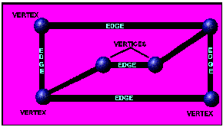
Vertex / Vertices dan Edge
Titik – titik tersebut disebut vertex.
Garis – garisnya disebut edge.

Slide 8
Size
Size = banyaknya vertex pada sebuah graph
Graph ini memiliki size 6

Slide 9
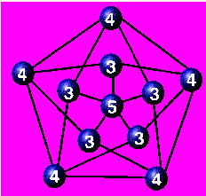
Degree
Degree dari sebuah vertex pada sebuah graph adalah jumlah edges yang terhubung dengan vertex tersebut.
Angka-angka pada gambar di samping menunjukkan degree dari setiap vertex.

Slide 10
Path, Cycle, Length, Distance
Path adalah lintasan yang melalui edge dan vertex dalam graph.
Cycle adalah lintasan yang dimulai dan berakhir pada vertex yang sama. Cycle kadang – kadang disebut circuit.

Slide 11
Length, Distance, Diameter
Length adalah banyaknya edge dalam sebuah lintasan (path).
Jika antara dua vertex terdapat lebih dari satu lintasan, maka Length terpendek disebut Distance.
Lintasan terpendek itu juga disebut Diameter.

Slide 12
Jenis-jenis Graph

Slide 13
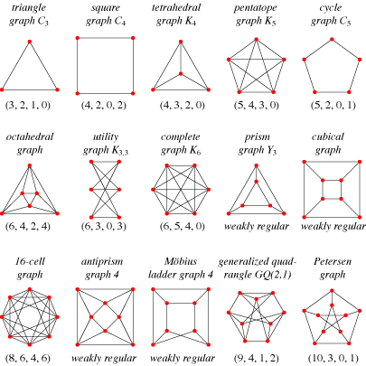
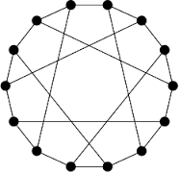
Regular Graphs
Suatu graf dikatakan regular atau beraturan jika setiap vertex mempunyai degree yang sama

Slide 14
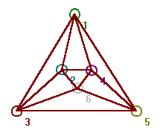
Planar Graph (Graf Datar)
Graf planar adalah graf yang dapat digambarkan sedemikian rupa di mana tidak ada edge yang saling berpotongan.

Slide 15
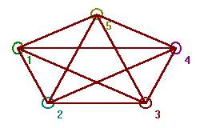
Complete Graphs
Dalam complete graph setiap pasang vertex dihubungkan oleh satu edge. Tidak mungkin menambahkan edge lagi ke dalam graf lengkap karena setiap edge yang mungkin telah digambarkan.
Dengan kata lain, semua titik terhubung satu dengan yang lain.

Slide 16
Beberapa Jenis Lintasan dan Sirkit

Slide 17
Lintasan Hamilton (Hamilton Path)
Lintasan Hamilton adalah lintasan yang melalui setiap vertex dalam graf tepat satu kali.

Slide 18
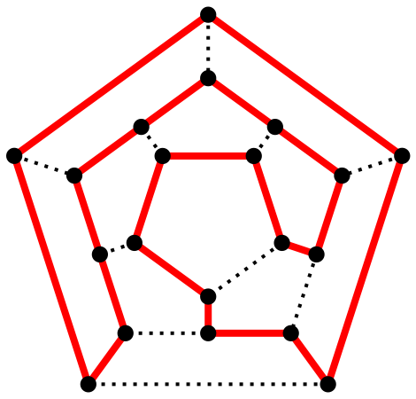
Sirkit Hamilton (Hamilton Circuit)
Lintasan Hamilton yang berawal dan berakhir di tempat yang sama disebut Sirkit Hamilton. Ingat juga bahwa circuit = cycle.
Contoh sebuah sirkit Hamilton

Slide 19
Lintasan Euler (Euler Path)
Lintasan Euler adalah lintasan yang melalui setiap edge dalam graf tepat satu kali. Pada Graf yang kompleks lintasan Euler melalui sebuah vertex lebih dari satu kali.

Slide 20
Sirkit Euler (Euler Circuit)
Lintasan Euler yang berawal dan berakhir di tempat yang sama disebut Sirkit Euler (Euler Circuit).
Sebutkan (presentasikan) contoh sebuah sirkit Euler.

Slide 21
Exercise 1
Gambarlah sebuah graf reguler dan lengkap yang memiliki 2 vertex! Berapakah degree tiap vertexnya?
Gambarlah sebuah graf reguler dan lengkap yang memiliki 3 vertex! Berapakah degree tiap vertexnya?
Gambarlah sebuah graf reguler dan lengkap yang memiliki 4 vertex! Berapakah degree tiap vertexnya?
Gambarlah sebuah graf reguler dan lengkap yang memiliki 6 vertex! Berapakah degree tiap vertexnya?
Gambarlah sebuah graf reguler dan lengkap yang memiliki 8 vertex! Berapakah degree tiap vertexnya?
Gambarlah sebuah graf reguler di mana degree tiap vertexnya adalah 4!
Gambarlah sebuah graf reguler di mana degree tiap vertexnya adalah 6!
Notes:
21

Slide 22
Exercise 2
Buatlah sebuah graf (bebas) yang memiliki 9 vertex.:
  Buatlah jalur Hamilton
  Buatlah sirkit Hamilton
  Buatlah jalur Euler
  Buatlah sirkit Euler

Slide 23
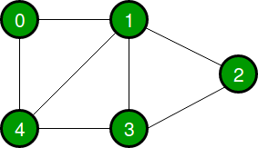
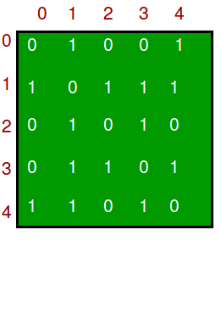
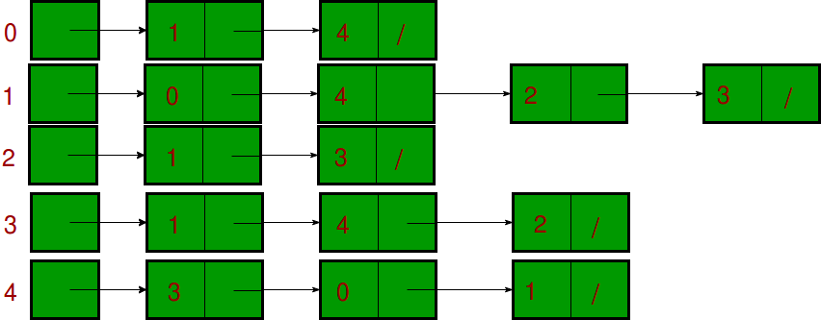

Slide 24
Untuk profesional IT, baik praktisi maupun scientist / peneliti, saya sarankan, a.l.:
Membiasakan diri dengan C++
Membiasakan diri dengan web programming
Membiasakan diri dengan mobile application development
Membiasakan diri dengan Python
Membiasakan diri dengan MATLAB

